Slide 1
Championnats de France
UNSS 71 2017-2018

Slide 2
EQUIPES
ET
PALMARES

Slide 3
COLLEGES

Slide 4
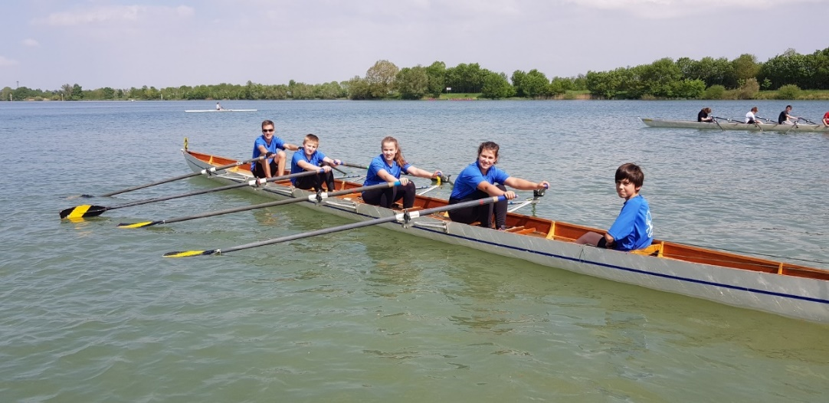
COLLEGE VICTOR HUGO LUGNY
AVIRON ESTIVAL :
CHAMPION ACADEMIQUE
22ème AU CHAMPIONNAT DE FRANCE

Slide 5
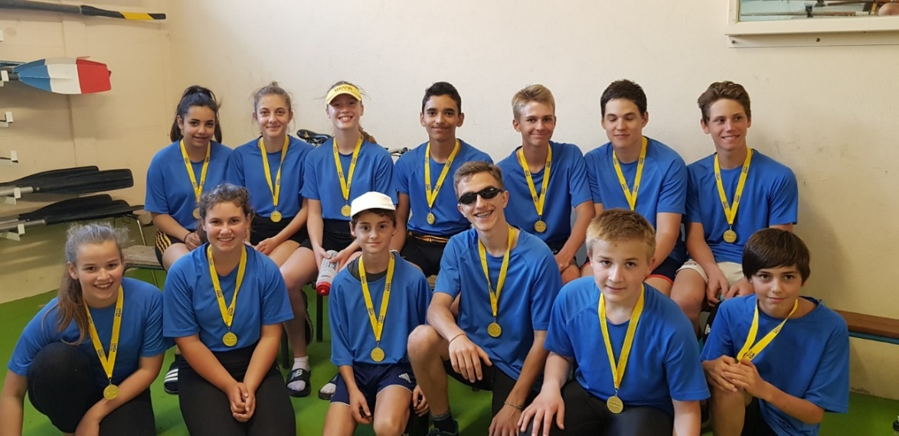
COLLEGE VICTOR HUGO LUGNY
AVIRON INDOOR:
CHAMPION DEPARTEMENTAL
CHAMPION ACADEMIQUE
11ème AU CHAMPIONNAT DE FRANCE

Slide 6
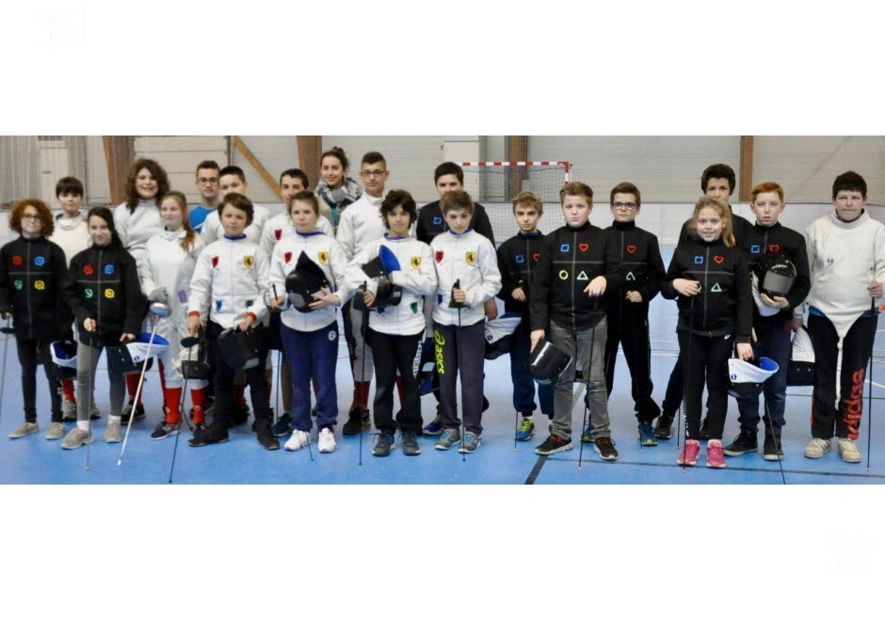
COLLEGE SAINT EXUPERY MACON
EDUC’ ESCRIME COLLEGE:
CHAMPION ACADEMIQUE
4ème AU CHAMPIONNAT DE FRANCE

Slide 7
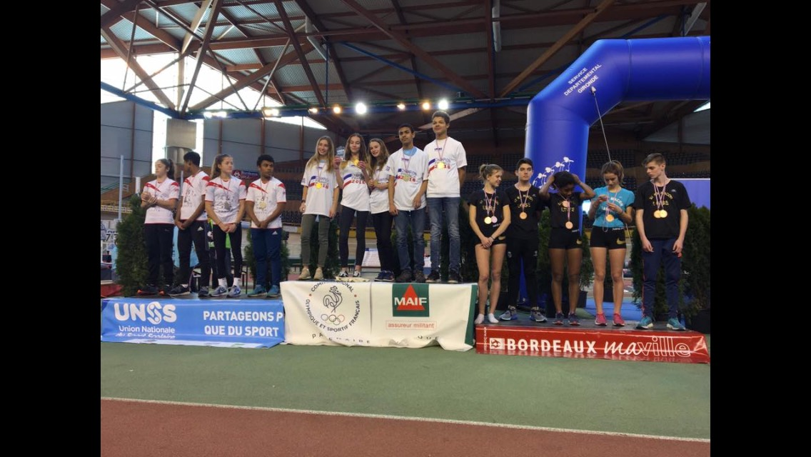
COLLEGE SAINT EXUPERY MACON
ATHLE INDOOR COL MIXTES HAIES:
CHAMPION ACADEMIQUE
3ème AU CHAMPIONNAT DE FRANCE

Slide 8
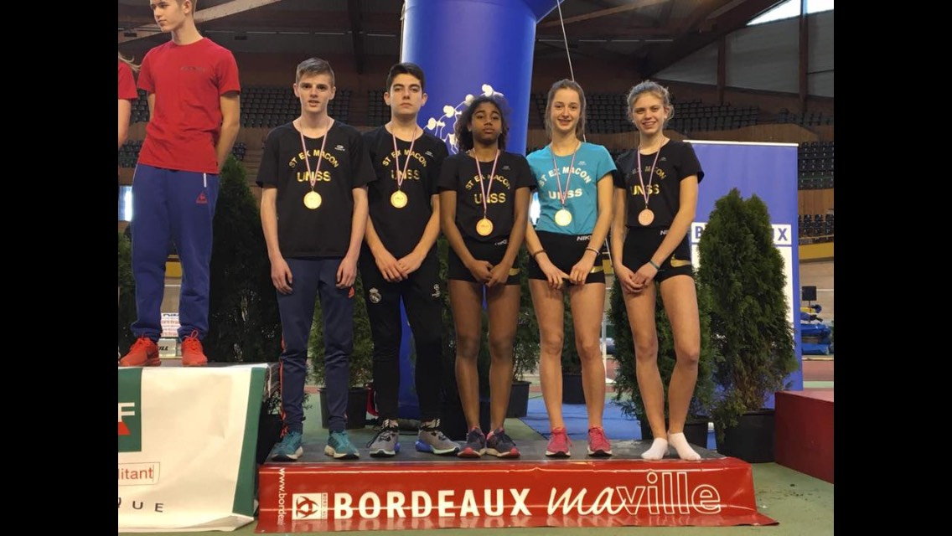
COLLEGE SAINT EXUPERY MACON
ATHLE INDOOR COL MIXTES SAUTS:
CHAMPION ACADEMIQUE
3ème AU CHAMPIONNAT DE FRANCE

Slide 9
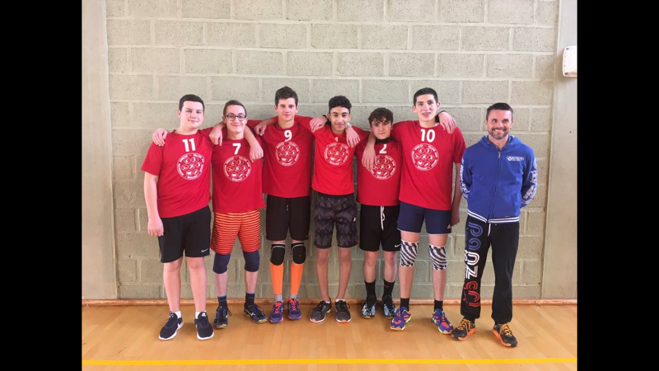
COLLEGE JEAN MOULIN MARCIGNY
VOLLEY COL MG :
CHAMPION DEPARTEMENTAL
CHAMPION ACADEMIQUE
13ème AU CHAMPIONNAT DE FRANCE

Slide 10
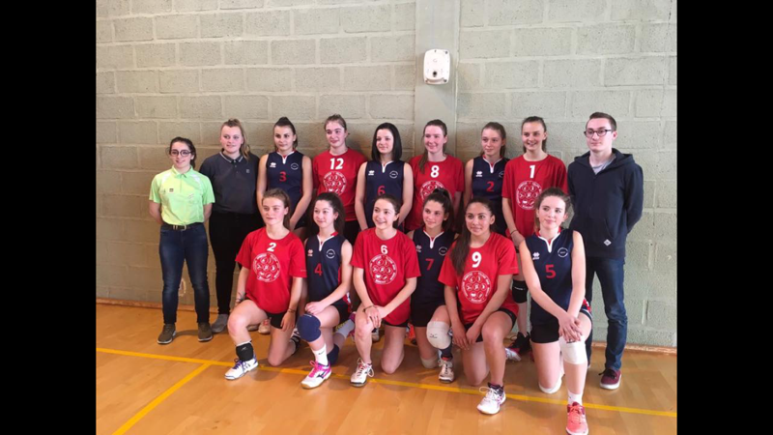
COLLEGE JEAN MOULIN MARCIGNY
VOLLEY COL MF :
CHAMPION DEPARTEMENTAL
CHAMPION ACADEMIQUE
4ème AU CHAMPIONNAT DE FRANCE

Slide 11
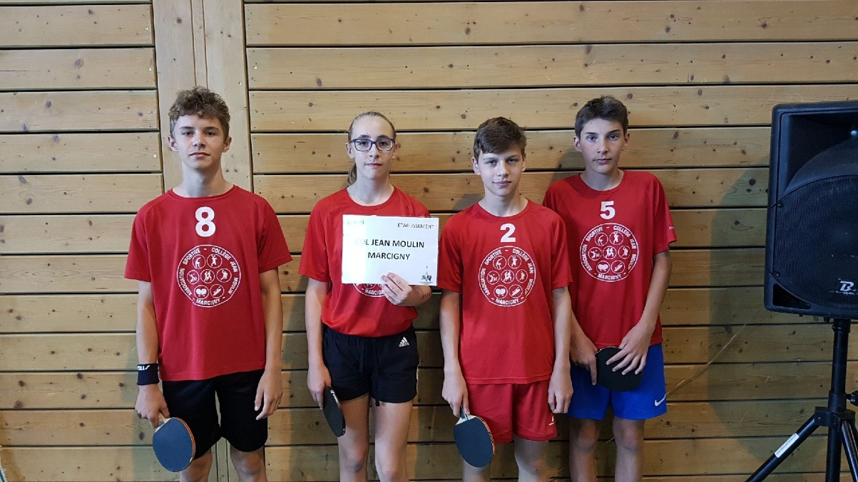
COLLEGE JEAN MOULIN MARCIGNY
TENNIS DE TABLE COL :
CHAMPION DEPARTEMENTAL
2ème AU CHAMPIONNAT ACADEMIQUE
2ème AU CHAMPIONNAT INTERACADEMIQUE
15ème AU CHAMPIONNAT DE FRANCE

Slide 12
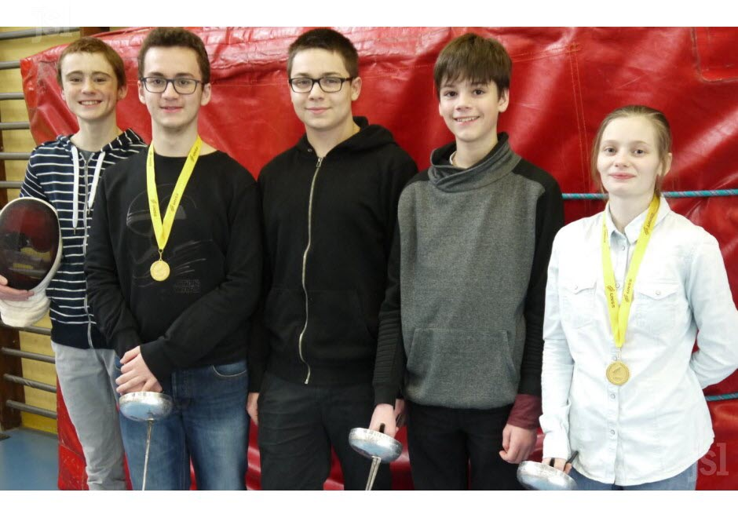
COLLEGES RENE CASSIN PARAY LE MONIAL
ESCRIME COL EPEE :
8ème AU CHAMPIONNAT ACADEMIQUE
9ème AU CHAMPIONNAT DE FRANCE

Slide 13
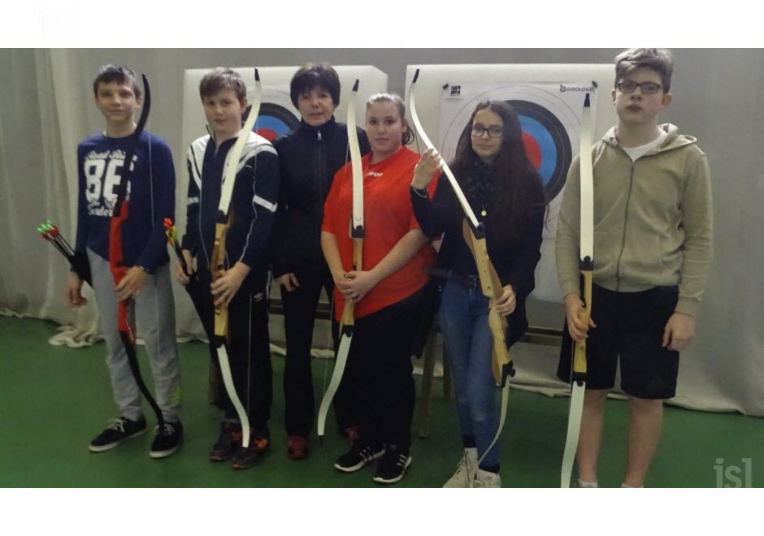
COLLEGE CONDORCET LA CHAPELLE DE GUINCHAY
TIR A L’ARC COL MIXTE : CHAMPION DEPARTEMENTAL CHAMPION ACADEMIQUE 12ème AU CHAMPIONNAT DE FRANCE

Slide 14
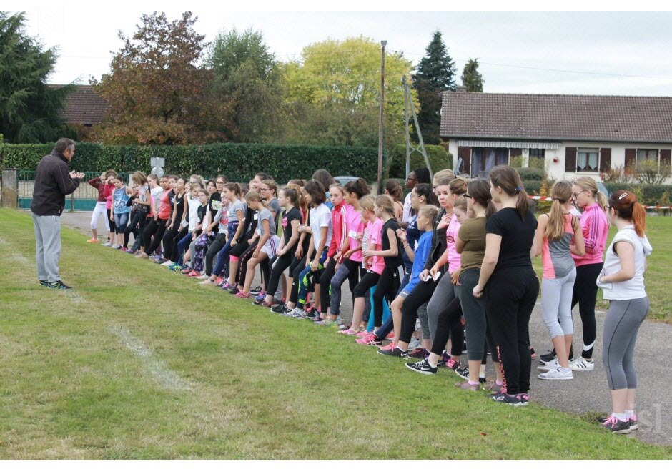
COLLEGE NICOLAS COPERNIC SAINT VALLIER
CROSS BENJAMINS MIXTE :
CHAMPION DEPARTEMENTAL
CHAMPION ACADEMIQUE
38ème AU CHAMPIONNAT DE FRANCE

Slide 15
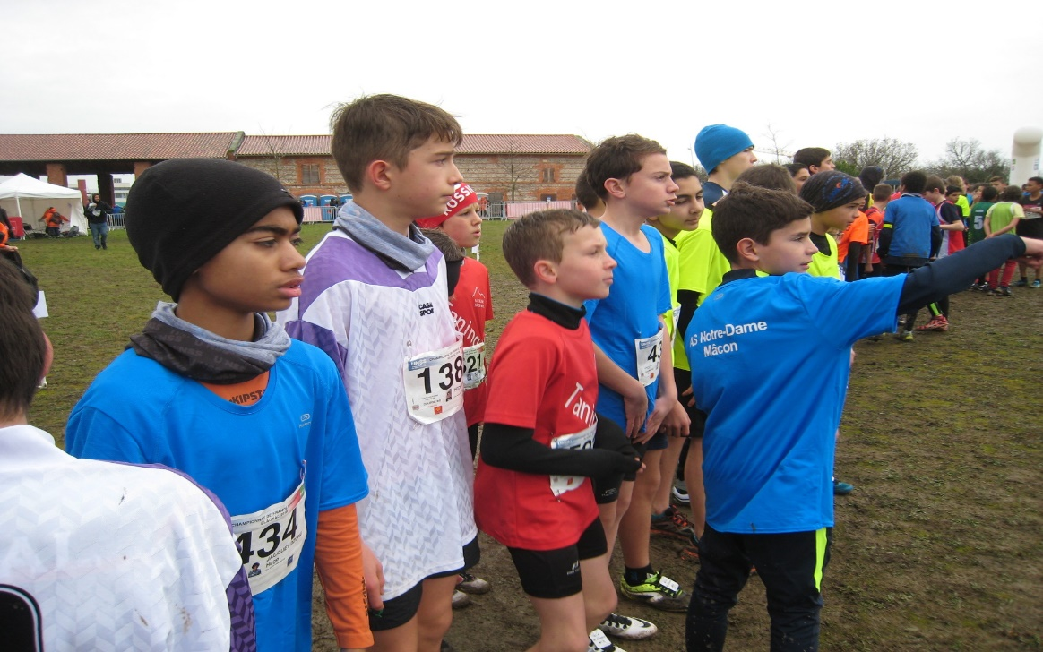
COLLEGE NOTRE DAME MACON
CROSS BENJAMIN MIXTE :
2ème AU CHAMPIONNAT DEPARTEMENTAL
2ème AU CHAMPIONNAT ACADEMIQUE
61ème AU CHAMPIONNAT DE FRANCE

Slide 16
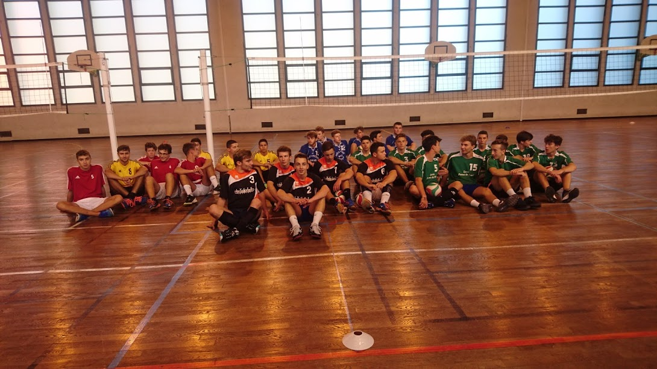
COLLEGE DAVID NIEPCE SENNECEY LE GRAND
VOLLEY EXCELLENCE :
CHAMPION INTER ACADEMIQUE
QUALIFIE AU CHAMPIONNAT DE FRANCE FORFAIT

Slide 17
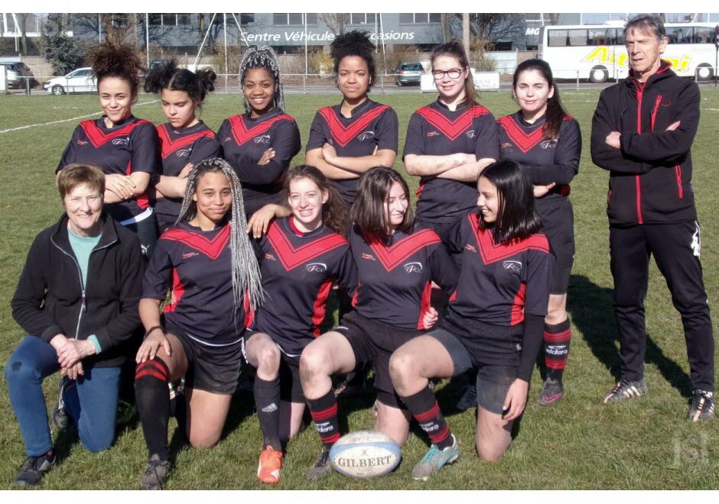
COLLEGE JEAN VILAR CHALON SUR SAONE
RUGBY EXCELLENCE COLLEGE FILLES :
CHAMPION INTER ACADEMIQUE
6ème AU CHAMPIONNAT DE FRANCE

Slide 18
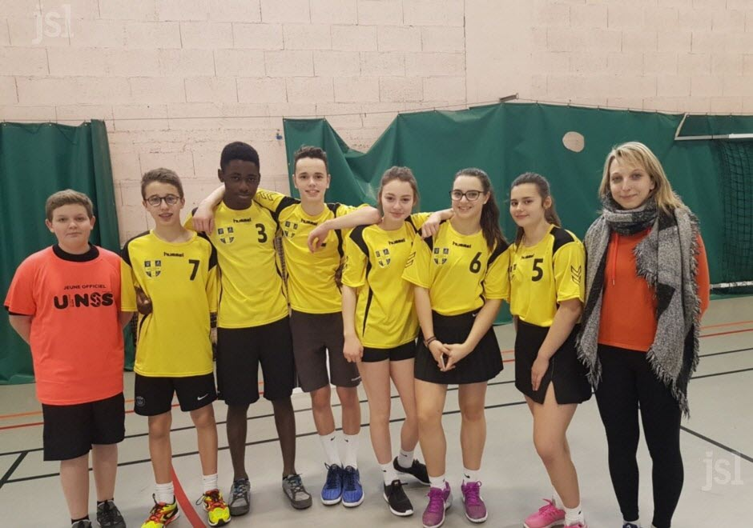
COLLEGE JORGE SEMPRUN GUEUGNON
BADMINTON COLLEGE:
2ème AU CHAMPIONNAT DEPARTEMENTAL
CHAMPION ACADEMIQUE
15ème AU CHAMPIONNAT DE FRANCE

Slide 19
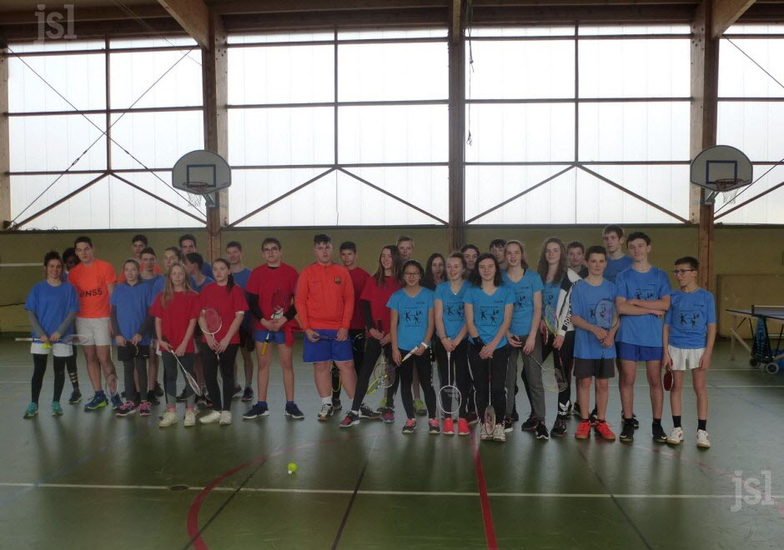
COLLEGE LOUIS PERGAUD COUCHES
BADTEN COLLEGE:
CHAMPION DEPARTEMENTAL
CHAMPION ACADEMIQUE
10ème AU CHAMPIONNAT DE FRANCE

Slide 20
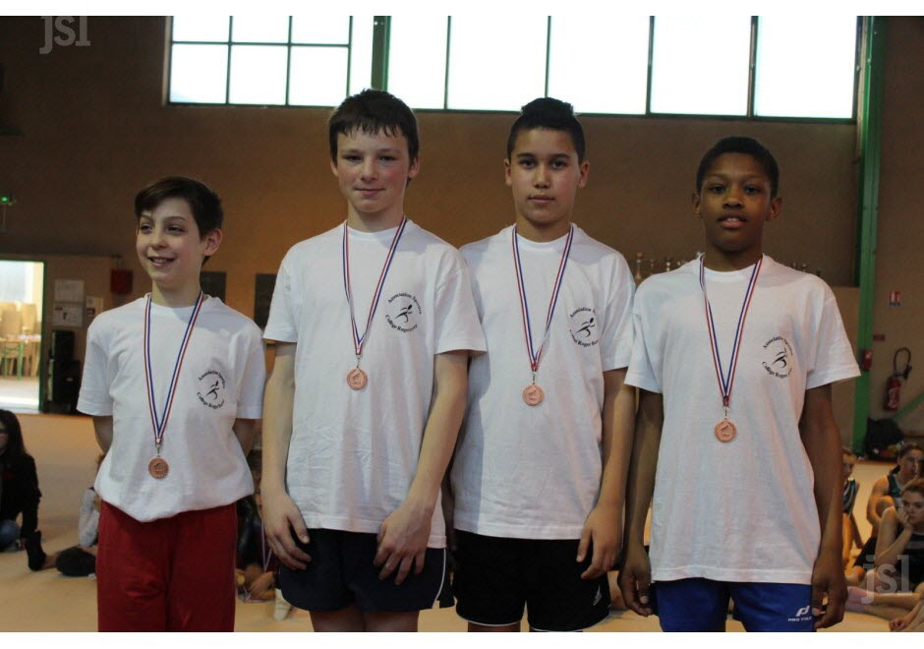
COLLEGE VIVANT DENON SAINT MARCEL
GYM ART COLLEGE:
CHAMPION DEPARTEMENTAL
10ème AU CHAMPIONNAT DE FRANCE

Slide 21
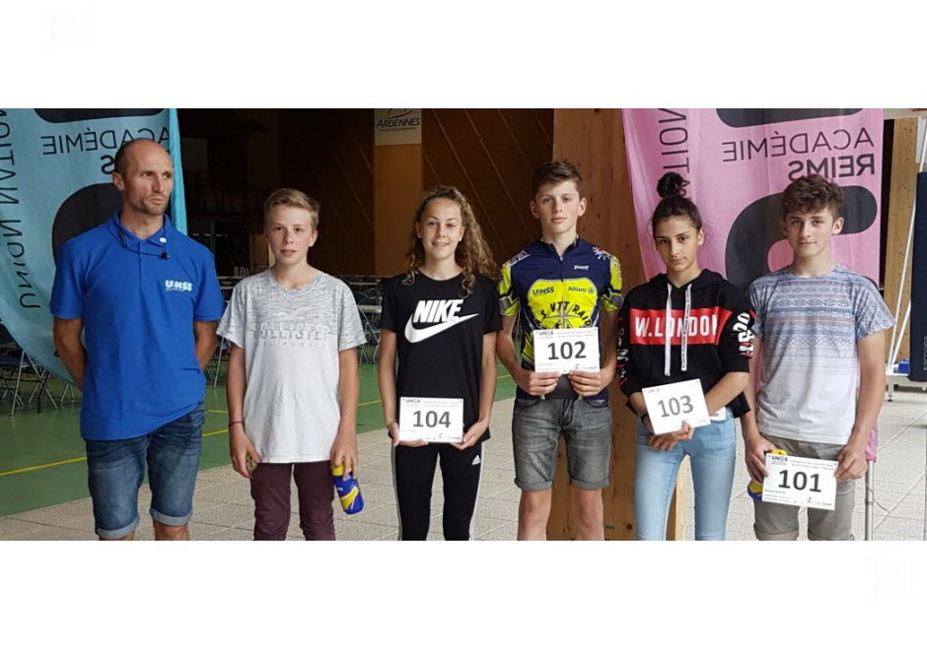
COLLEGE FERDINAND SARRIEN BOURBON LANCY
VTT COLLEGE :
2ème AU CHAMPIONNAT DEPARTEMENTAL
CHAMPION ACADEMIQUE
7ème AU CHAMPIONNAT DE FRANCE

Slide 22
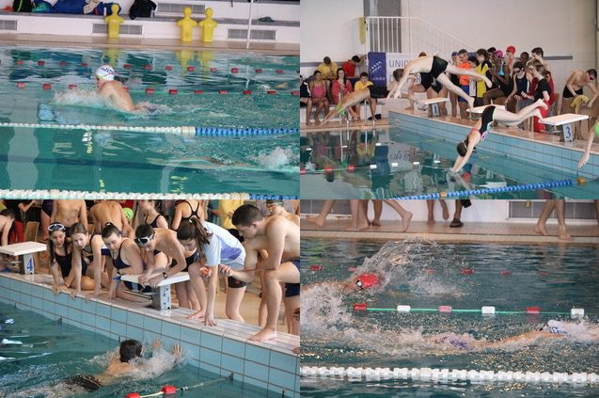
COLLEGE CAMILLE CHEVALIER CHALON-SUR-SAONE
NATATION COLLEGE MIXTES EXCELLENCE :
CHAMPION DEPARTEMENTAL
CHAMPION ACADEMIQUE
8ème AU CHAMPIONNAT DE FRANCE

Slide 23
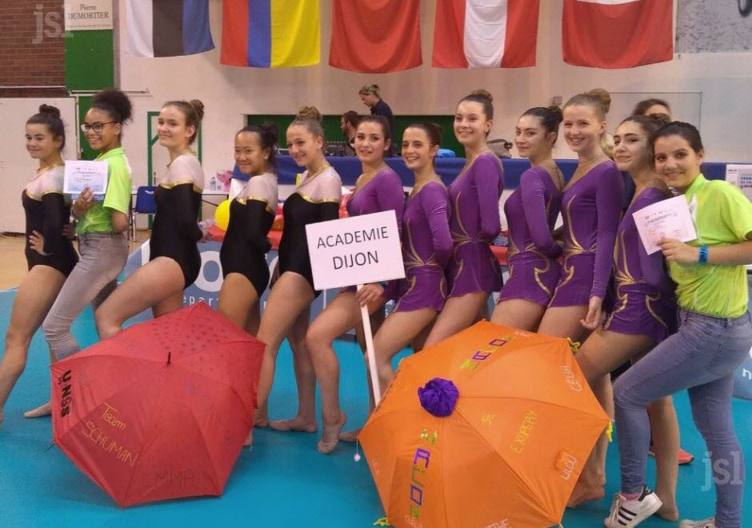
COLLEGE SAINT EXUPERY MACON
GYMNASTIQUE RYTHMIQUE CEE :
CHAMPION ACADEMIQUE
CHAMPION INTER ACADEMIQUE
17ème AU CHAMPIONNAT DE FRANCE

Slide 24
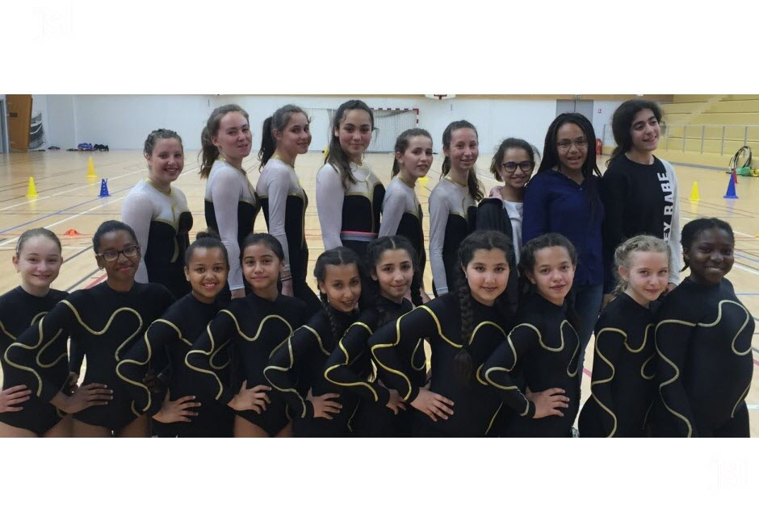
COLLEGE ROBERT SCHUMAN MACON
GYMNASTIQUE RYTHMIQUE CEE :
2ème AU CHAMPIONNAT INTER ACADEMIQUE
18ème AU CHAMPIONNAT DE FRANCE

Slide 25
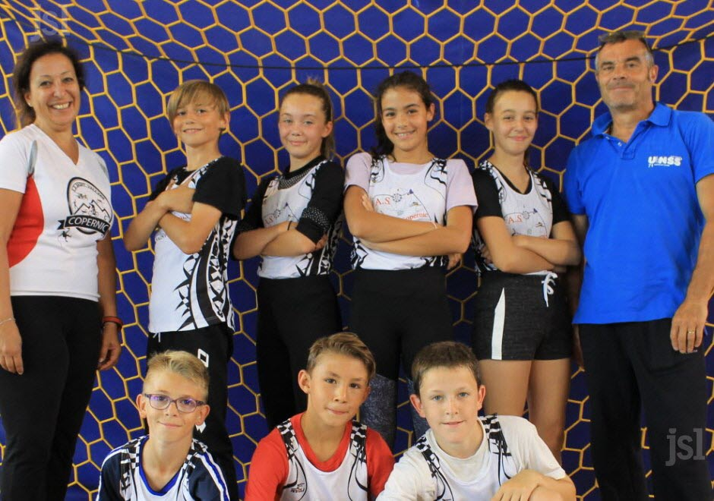
COLLEGE NICOLAS COPERNIC SAINT VALLIER
JEUX DE L’UNSS :
37ème/66

Slide 26
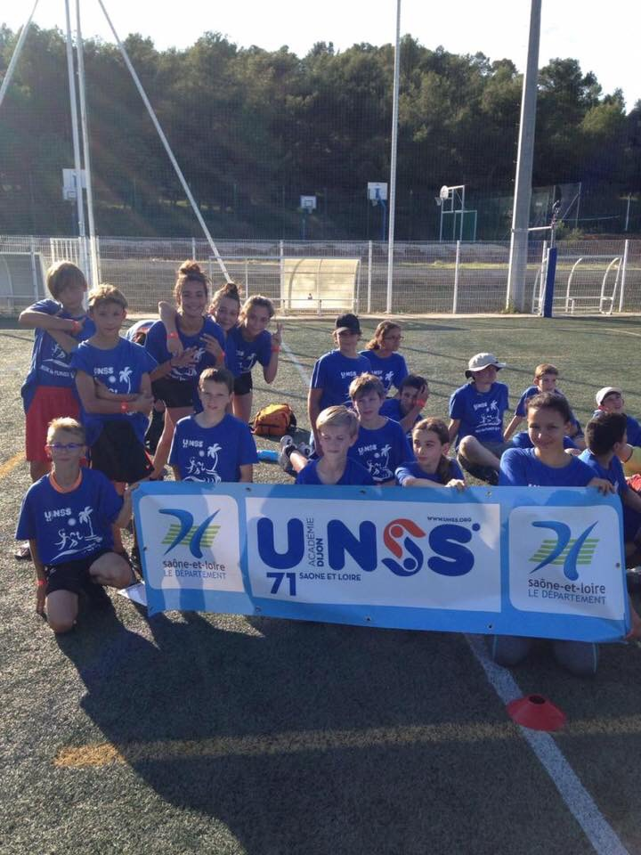
COLLEGE SAINT EXUPERY MACON
JEUX DE L’UNSS :
24ème /66

Slide 27
COLLEGE LA CHATAIGNERAIE AUTUN
PETANQUE COLLEGE MIXTES EXCELLENCE :
2ème AU CHAMPIONNAT DE FRANCE

Slide 28
CHAMPION DE FRANCE !!

Slide 29
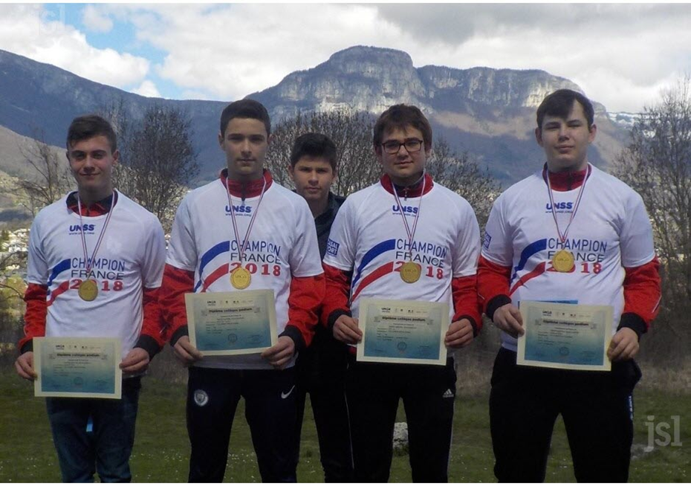
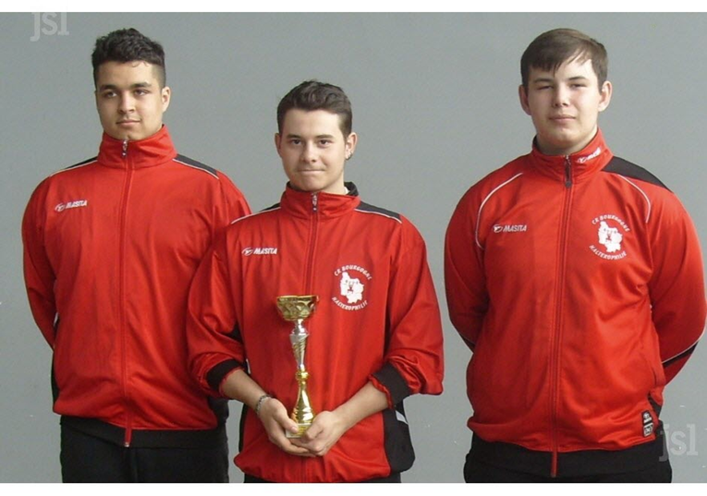
COLLEGE HUBERT REEVES EPINAC
HALTEROPHILIE COL MIXTE:
REPECHE AU CHAMPIONNAT ACADEMIQUE
CHAMPION DE FRANCE

Slide 30
COLLEGE SAINT EXUPERY MACON
ATHLETISME ESTIVAL COLLEGE MINIMES ETAB :
CHAMPION DEPARTEMENTAL
CHAMPION ACADEMIQUE
CHAMPION DE FRANCE

